Slide 1
Recruter …
Un cadre contraint et la recherche de leviers d’action
F. Pomiès DSI Université de Bordeaux

Slide 2
Contexte
Un fort besoin des usagers pour bénéficier d’un développement substantiel du numérique, notamment du SI de gestion
Une tension globale sur les ressources de l’établissement qui interdit toute perspective de création de poste ou d’augmentation des budgets de fonctionnement
Des projets ambitieux qui « s’installent » avec leurs propres financements et qui sont également porteurs de besoins numériques
Un cadre de recrutement très contraint (grilles, reclassement, indemnitaire, etc.)

Slide 3
Constat
L’absence de création de poste conduit les ouvertures de concours et les mutations entrantes à se limiter au remplacement ou à la stabilisation de situations précaires
Le besoin de financement pour titulariser des contractuels conduit à geler des postes et à transformer des postes de fonctionnaires en postes de contractuels
Au final les recrutements de contractuels augmentent, également sous l’impulsion de deux projets majeurs.

Slide 4

2 projets « majeurs » qui s’ajoutent
Le projet « LUTIN »
  Porté par le vice-président numérique, le projet « LUTIN » vise à doter la DSI d’une capacité de développement d’applications informatiques en lien avec un portefeuille priorisé de besoins
  Un financement de 1,8M€ est alloué sur fonds IdEx pour salarier 10 ETP pendant 2 ans
  Recrutement de : 3 chefs de projets , 3 administrateurs de bases de données – intégrateurs et 5 développeurs, tous contractuels
Le projet « NewDEAL »
  NewDEAL est le projet NCU de l’université de Bordeaux (validé en 2018)
  Le projet comporte 3,5M€ sur 10 ans orientés sur la réalisation d’une plateforme numérique
  Il est prévu de financer une équipe projet informatique dédiée avec un pic de 12 ETP, tous contractuels
  Recrutement (pour l’instant) d’un chef de projet informatique AMOA et d’un architecte logiciel
Un total de 13 postes de contractuels à pourvoir mi-2018 !

Slide 5
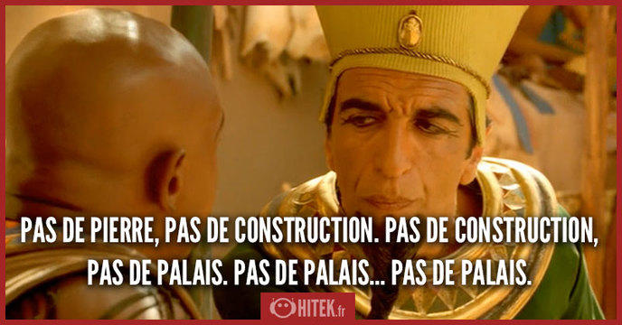
On recrute … enfin, on voudrait bien
Les premiers postes de contractuels sont publiés selon les méthodes traditionnelles:
  Publication sur site web institutionnel, APEC, pôle-emploi
  CDD 24 mois, rémunération selon grille, intitulés de poste issus de referens
Résultat : Plus de 7 mois de publication infructueuse
Un constat s’est imposé fin 2018, partagé entre la DRH et la DSI :
Nous ne sommes pas attractifs, y compris pour des profils juniors
Pas d’attractivité, pas de profil
Pas de profil, pas d’application
Pas d’application, pas d’application

Slide 6

Après quelques négociations, des avancées
L’équipe de la DRH procède à une analyse du marché de l’emploi local en matière de développeur informatique
  Forces en présence : Cdiscount, Cap Gemini, CGI, Atos, Betclic, Deezer, OVH ☹
  Statuts d’emplois des offres : 95% de CDI ☹
  Rémunérations : 37 à 43K€ pour moins de 5 ans d’expérience, des salaires jusqu’à 65K€ pour des architectes confirmés ☹
Décisions de la direction de l’université
  Autorisation de procéder à des recrutements en CDI lorsque le profil le mérite ☺
  Autorisation de recruter dans la fourchette 37 à 43K€. Autres situations réservée à un arbitrage du DGS au cas par cas ☺
  Diversification des plateformes de recrutement : plateformes payantes (Indeed), job dating et chasseur de tête ☺

Slide 7
Plateforme de recrutement payante : Indeed
Indeed est utilisable en mode gratuit, un peu comme « le bon coin » ou en mode sponsorisé:
    Sponsorisé : environ 400-450€/mois/annonce
    Premium : environ 20 000€ forfaitaire /an qui donne la possibilité d’avoir jusqu’à 12 offres simultanées, une page « entreprise »
    Dans les deux cas payants un accompagnement est proposé de relecture de la fiche de poste afin d’optimiser le recrutement
Nous avons procédé à 2 offres gratuites puis 3 offres sponsorisés
    De l’ordre de 50 candidatures sur chacun des postes sponsorisés, sur des périodes courtes de l’ordre de 2 mois
    Les offres gratuites ont apporté peu de candidatures et ne sont quasiment plus visible au bout de 2 jours
    Une proportion très importante de candidatures sont totalement inadaptées aux postes
    Les commerciaux sont très prompts à proposer de prolonger la période de sponsoring mais n’ont pas d’objectif sur la réalisation des recrutements
    Un système d’alerte basé sur des mots clé détectés dans les annonces et qui alerte des personnes en recherche ou en veille
    Aucun recrutement réalisé via Indeed
Au final: une expérience mitigée, Indeed apporte essentiellement de la visibilité
Nous avons identifiée une autre plateforme plus spécialisées sur le numérique, à tester: chooseyourboss.com

Slide 8
Chasseur de tête : business activ
Business Activ est un cabinet de recrutement spécialisé sur l’informatique
    Tarification égale à 15% du salaire brut négocié, ce qui représente environ 5000€
Nous avons procédé à 4 offres
    2 développeurs dans le cadre de deux projets soutenus par l’« IdEx »
    Le chef de projet AMOA et l’architecte logiciel pour le projet NCU NewDEAL
    Des entretiens pour bien comprendre les profils attendus et ajuster la rémunération
    Un suivi pas toujours facile avec un effet tunnel difficile à gérer
    Des entretiens et une sélection préalable des candidats avant mise en relation
    3 recrutements effectifs et de qualité, toujours en poste ☺
Au final: une bonne expérience, mais clairement coûteuse et qui ne passe donc pas à l’échelle. Nous envisageons maintenant cette méthode plutôt en dernier recours
Nous avons eu une autre rencontre avec un cabinet spécialisé sur le recrutement : Mobiskill (à tester si nécessaire)

Slide 9
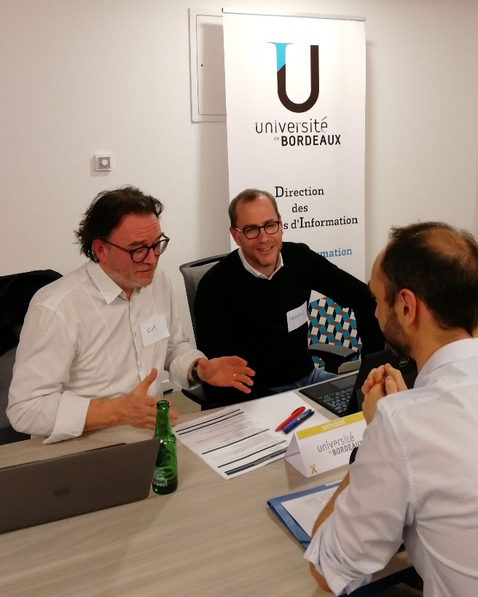
Job dating : HackerX, pizzas & beers
HackerX est une entreprise américaine spécialisée dans le job dating pour développeurs, devops
  HackerX « tourne » dans les monde entier et une session à Bordeaux était organisée le 31 janvier 19
  Pour les entreprises la tarification est forfaitaire à plusieurs niveaux, de 595$ pour une personne présente à l’évènement jusqu’à 1995$ pour le sponsoring platinum
  Pour les candidats l’inscription est gratuite mais obligatoire et conduit à une sélection
Nous avons souscrit à l’offre sponsoring gold
  3 personnes présentes sur le stand : VP Numérique, chef de département développement et DSI
  La présentation de l’université et de ses objectifs en 5 minutes au début de l’évènement
  Le logo de l’université sur toutes les communications de l’évènement (juste à côté d’OVH!)

Slide 10
Job dating : HackerX, pizzas & beers
La préparation de l’évènement
  Des flyers très sommaires qui expliquent les besoins en profils, les technologies, et comment nous contacter
  Des cartes de visites, un kakémono
  La présentation de 5 minutes qui a cherché à mettre en valeur un positionnement singulier : nous faisons des logiciels qui améliorent la vie des étudiants et des gens qui travaillent à l’université, nous n’avons pas d’objectif commerciaux et nous sommes libres de nos technologies avec une forte tendance à l’opensource
  2 jours avant l’évènement l’organisation envoie un tableau avec la liste des candidats qui se sont inscrits à l’évènement, leurs activités, expériences, technologies, profils linkedin, github sur laquelle une première analyse peut être faite

Slide 11
Job dating : HackerX, pizzas & beers
Le jour J
  L’évènement se déroule de 19h à 22h dans une ambiance très sympathique et l’organisation fourni des bières et des pizzas tout au long de la soirée
  Chaque entreprise dispose, dans une « allée », d’une table et de chaises pour s’installer et accueillir les candidats
  Tous les candidats doivent obligatoirement passer sur tous les stands de l’allée et le changement de stand toutes les 5 minutes est rythmé par l’organisation
  Comme l’université a été présentée au début, les échanges se sont centrés sur les candidats, ce qu’ils font, ce qu’ils recherchent, leurs motivations
  Les candidats ne sont pas toujours inscrits sur la liste (inscrits de dernière minute), laissent la plupart du temps leur CV mais pas toujours et il n’est parfois pas aisé de trouver un moyen de les recontacter
  Au total 21 entretiens sur le stand de l’université avec beaucoup de jeunes gens très qualifiés ☺ parfois autoentrepreneurs
  Quelques entretiens en marge avec des profils qui ne ciblaient que l’université et ne voulaient pas faire la queue
  Plusieurs entreprises sont en réalité des cabinets de recrutement…
  L’association Cocktail était aussi présente pour son équipe de La Rochelle

Slide 12
Job dating : HackerX, pizzas & beers
Après l’évènement
  Reprise de contact dès la semaine suivante (début février) pour organiser des entretiens complémentaires avec appui de la DRH; malgré cela plusieurs profils avaient déjà été recrutés …
  Au final 7 profils de bons niveaux, prêts à venir à l’université de Bordeaux et dans la fourchette 37-43K€/an
  Finalisation des entretien et des recrutements jusqu’à mi-mars avec un fort soutien de la DRH
Résultats
  5 développeurs ont acceptés une offre de l’université de Bordeaux ce qui nous permet de compléter notre équipe ☺
  2 ont accepté un CDD 3ans et 3 ont accepté un CDI
  2 sont à 38K€/an, 2 sont à 40K€ et 1 à 42K€, tous ont accepté de « perdre » en rémunération
  Les arrivées sont programmées sur mai et juin en fonction des préavis

Slide 13
Conclusions et remarques
Le job dating a été, de loin, l’approche la plus efficace et le meilleur rapport « qualité/prix »
Une seule des personnes recrutées était en recherche active, les autres étaient en poste mais à l’écoute de propositions intéressantes et plutôt agréablement surpris de trouver l’université de Bordeaux
Le salaire peut être bloquant si trop bas mais ce n’est pas le critère principal pour ces (très) jeunes gens et d’autres critères semblent prépondérant selon leurs propos
  Le modèle ESN lasse : changements, rachats, management
  Les projets : faire des projets neufs, de bout en bout, est apparemment rare, le quotidien est plus souvent à faire de la TMA sur des projets parfois vieillissants
  Les technologies : les technologies modernes opensource ont la côte par exemple kafka, angular, les API, postgresql, docker
  Le positionnement : l’université ne réalise pas d’applications informatiques en vue de les vendre, ces logiciels ne sont pas utilisés pour des activités jugées non adaptées à leur état d’esprit (armement notamment)
Prochaine piste à creuser : relation avec les écoles et maters

Slide 14
Résumé avantages / inconvénients
Mode de recrutement | Avantages | Inconvénients
Plateforme Indeed | Publication autonome, réception des candidatures directement par mail Accompagnement possible pour les fiches de postes Coût modéré | Annonce très peu visible en version gratuite Beaucoup de candidatures inadaptées au profil de poste
Chasseur de tête | La qualité des profils proposés (sélection) Le suivi de la prestation et le conseil sur le niveau salarial | Le prix L’effet tunnel parfois
Job dating HackerX | La qualité des profils Les rencontres présentielles Le prix forfaitaire L’ambiance | Le prix un peu élevé La mobilisation en soirée La nécessité d’être très réactif ensuite

Slide 15
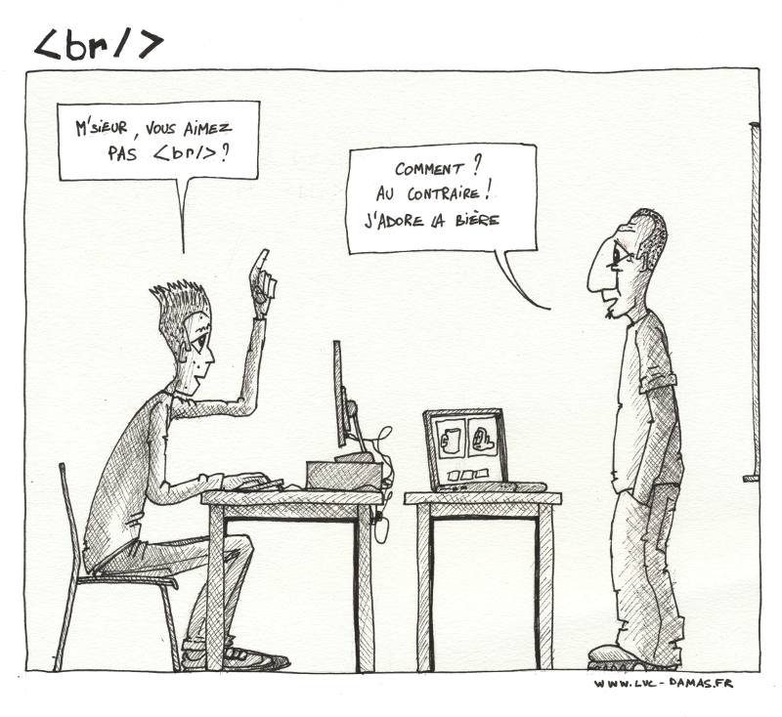
Et vous ?

